Slide 1
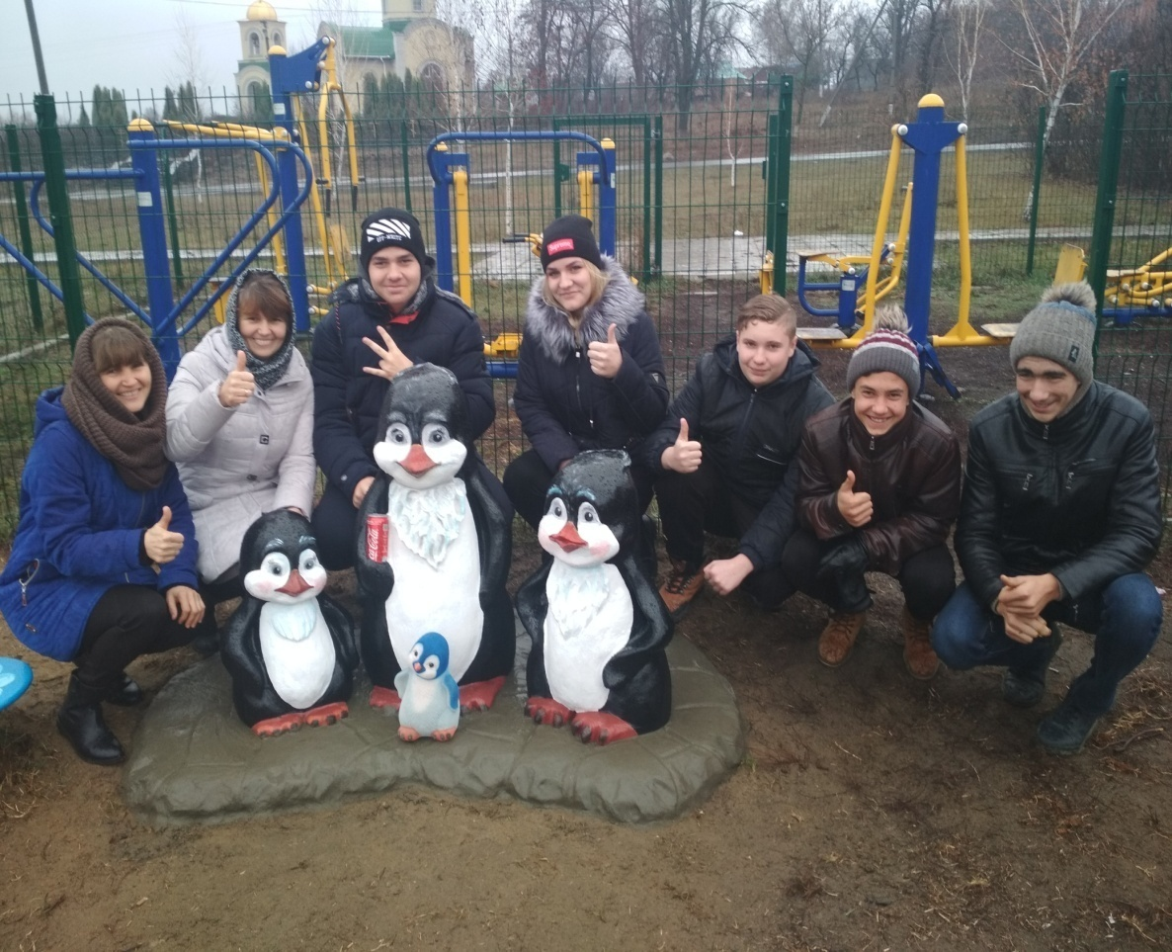
Підпроект ліги старшокласників
“Покращуємо життя своєї громади”
Підготувала учениця 11 класу
Вікнинського НВК І-ІІІ ступенів
Кондратьєва Тетяна
Керівник проекту:
Педагог-організатор
Вікнинського НВК І-ІІІ ступенів
Сущенко Л.В.
2019 р

Slide 2
Мета: Облаштувати дитячий майданчик. Встановити контейнери для сміття. Естетично оформити ігрові конструкції та ділянку ігрового майданчика.
Прищеплювати і розвивати екологічну культуру дітей; виховувати почуття відповідальності за чистоту довкілля.
Учасники проекту: 1.Гень Богдан (10 кл) 2.Гріненко Олександр (10 кл) 3.Кондратьєва Тетяна (11 кл) 4.Крецу Ростислав (10 кл) 5.Кураш Сергій (10 кл) 6.Пургін Святослав (10 кл)
Куратор проекту: Сущенко Любов Володимирівна

Slide 3
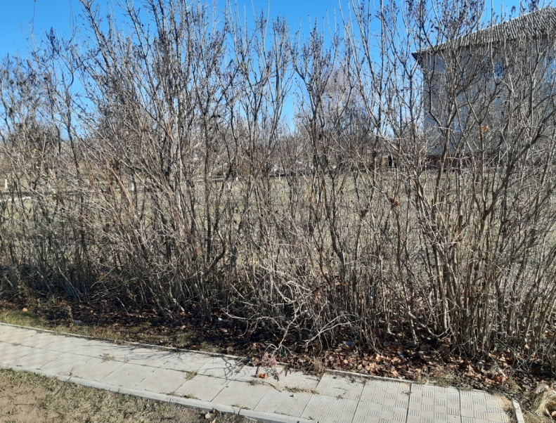
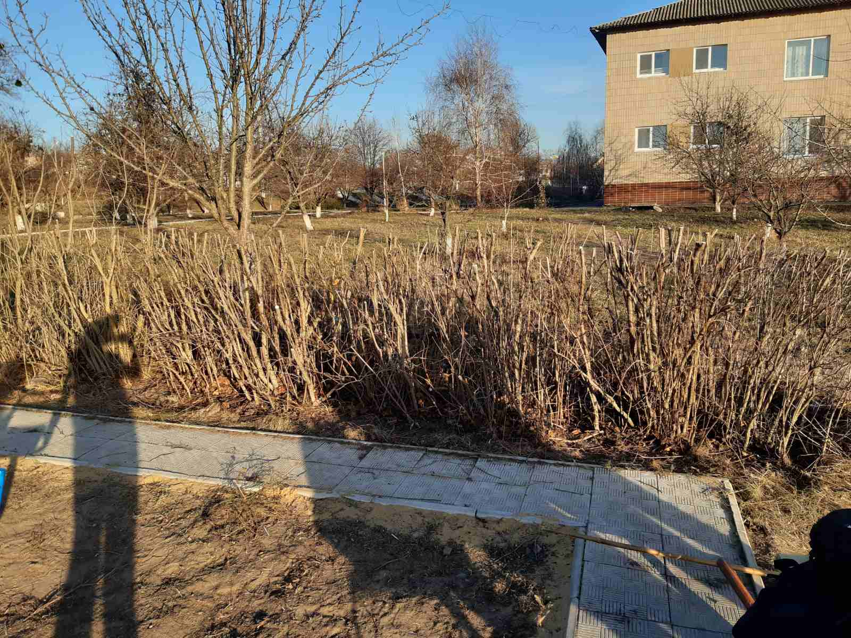
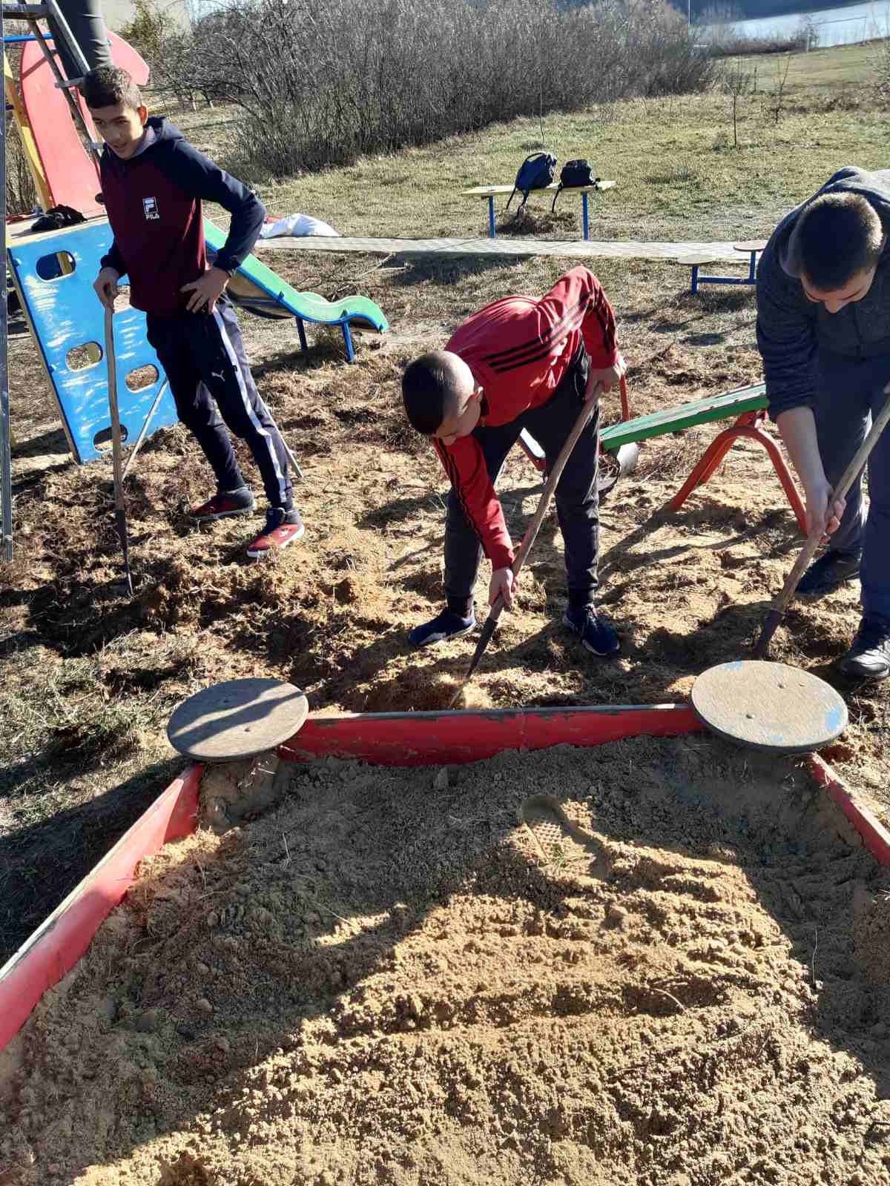
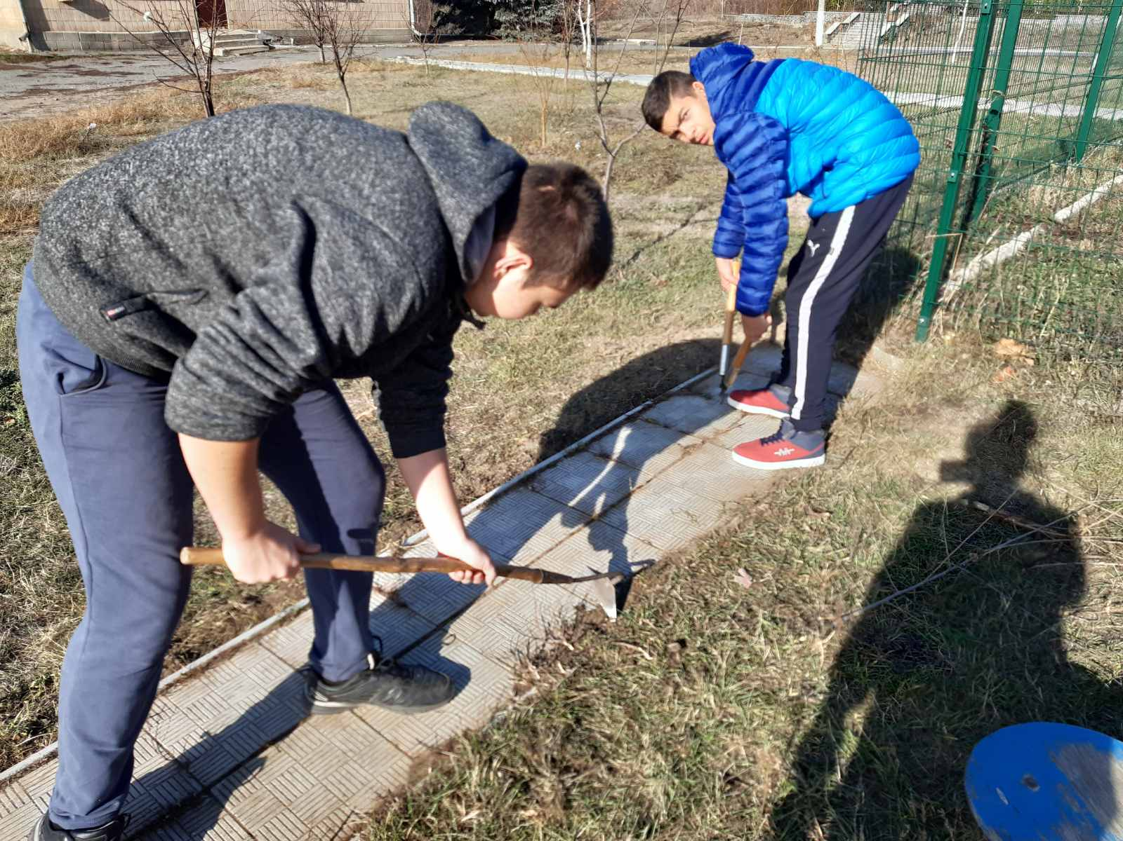
Прибирання території дитячого майданчика: - формування крони бузкової алеї; - наведення естетичного вигляду на доріжці для руху дітей по периметру ігрового майданчика , прибирання бур’янів;

Slide 4
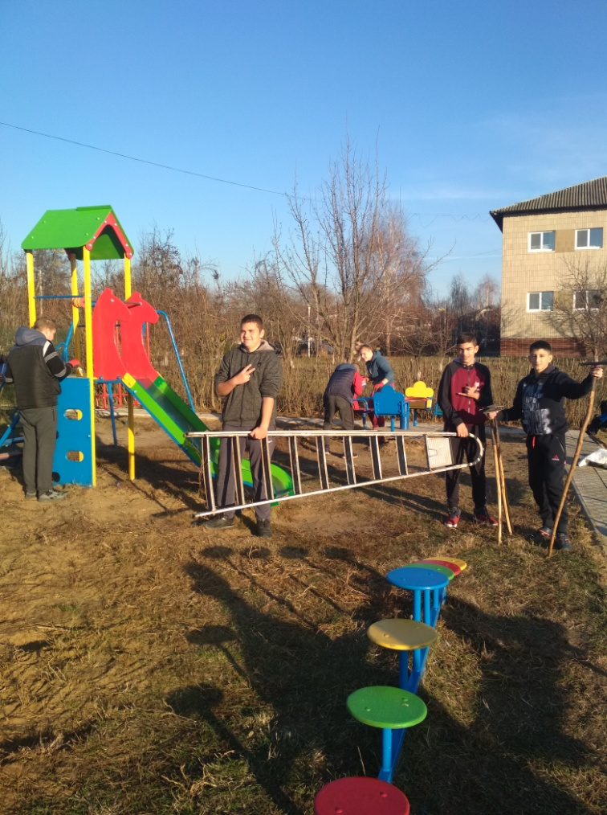
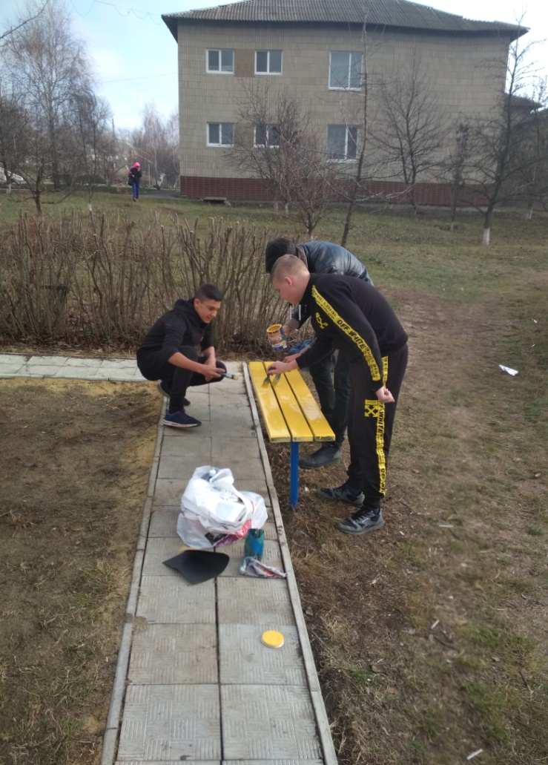
Підготовка під фарбування ігрових конструкцій Очищення від нашарувань старої фарби

Slide 5
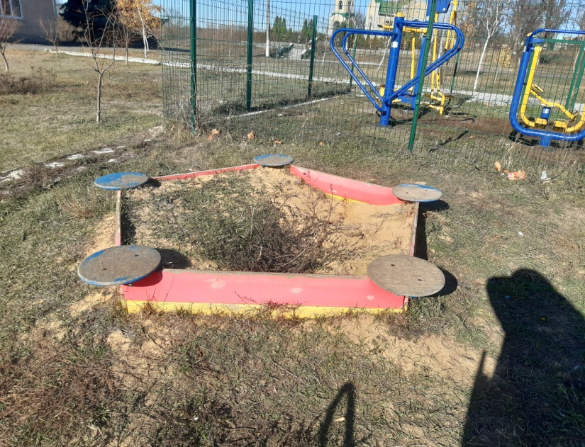
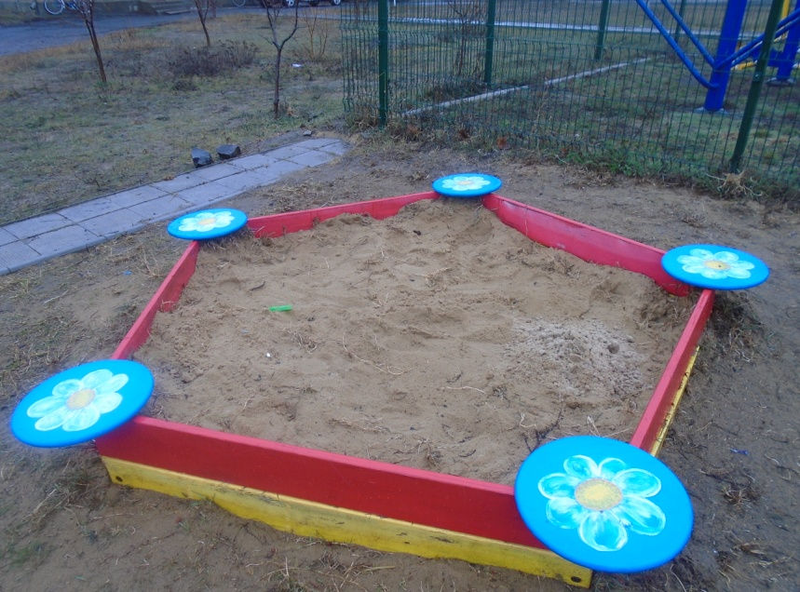
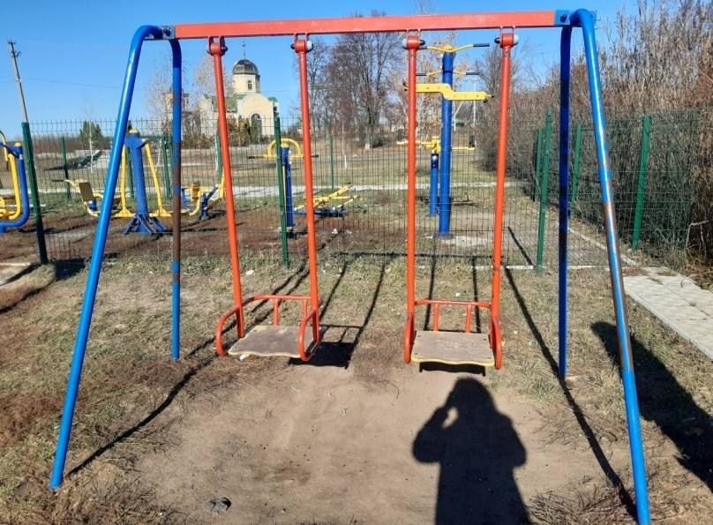
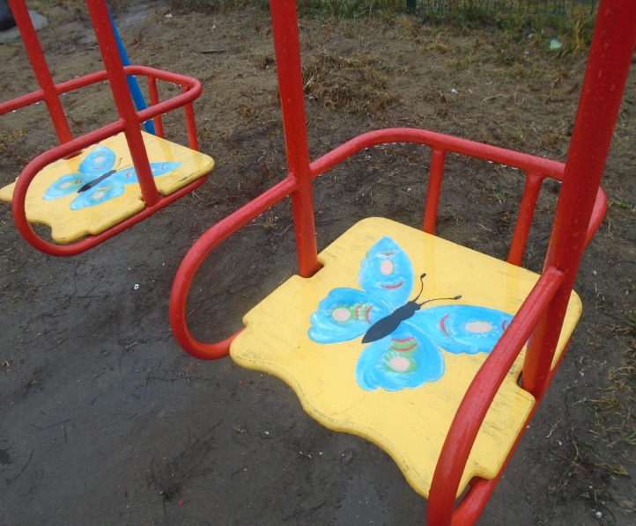
Грунтування та художнє оздоблення малюнками

Slide 6
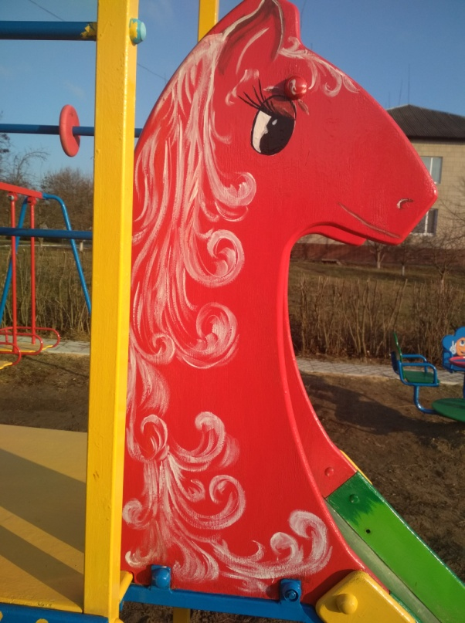
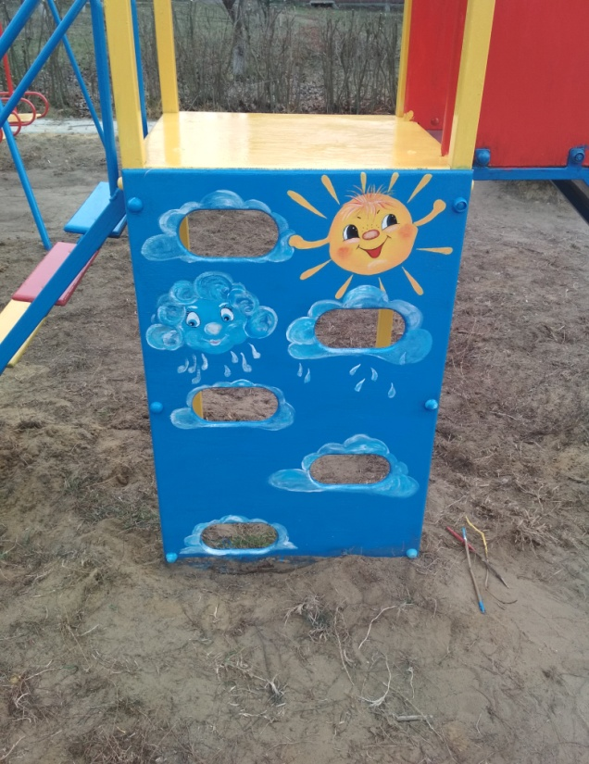
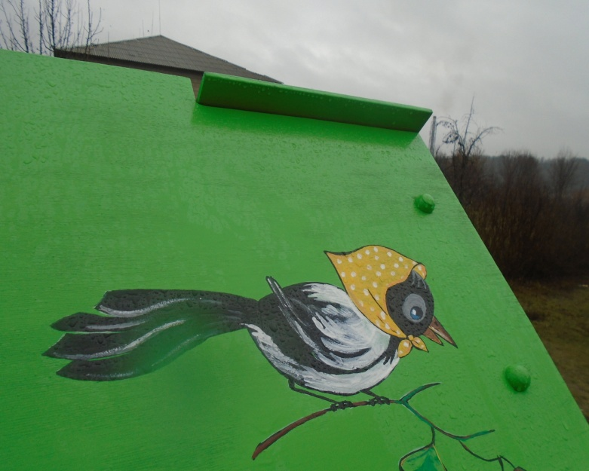
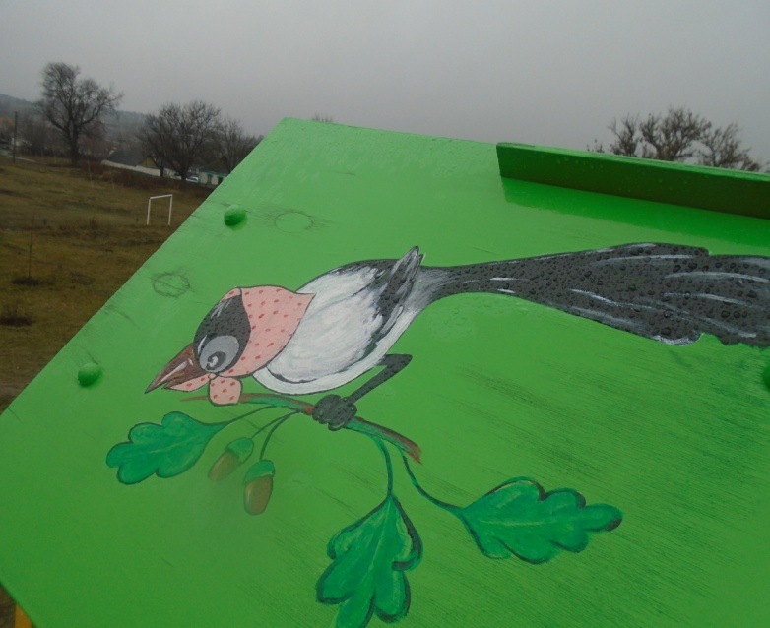
.

Slide 7
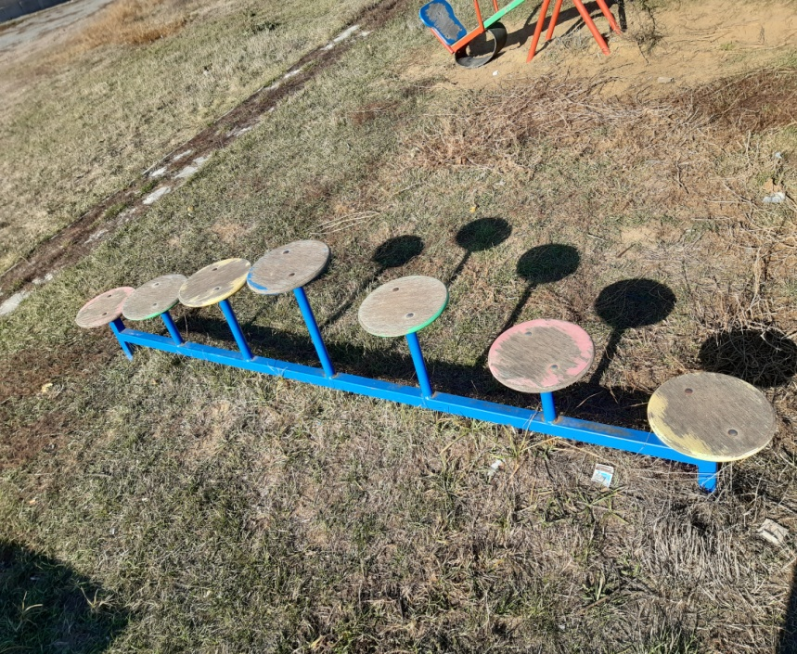
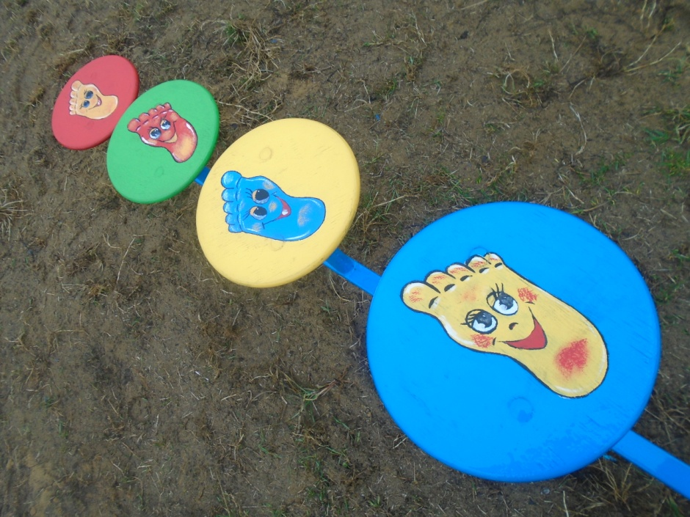
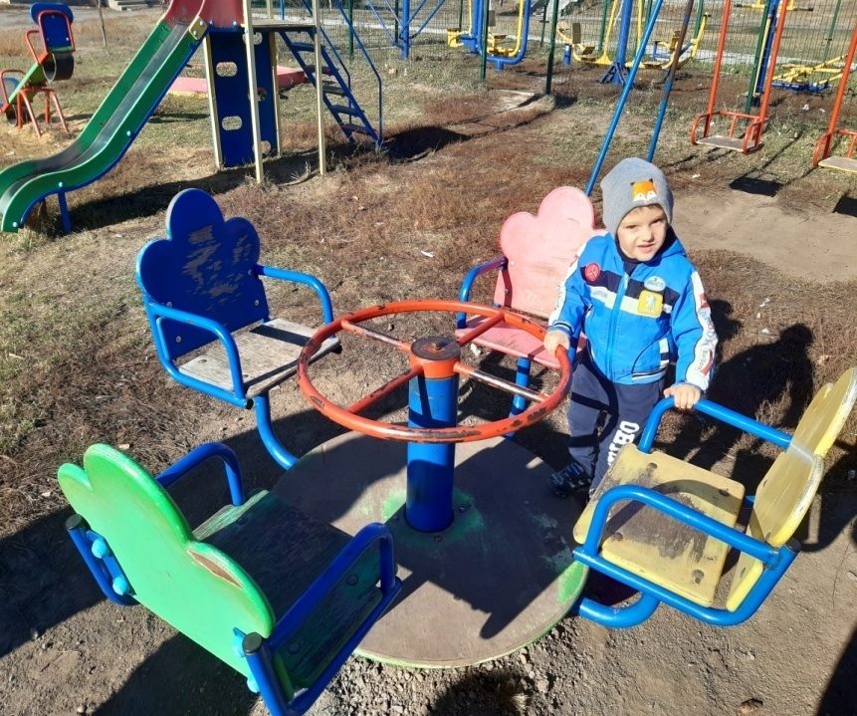
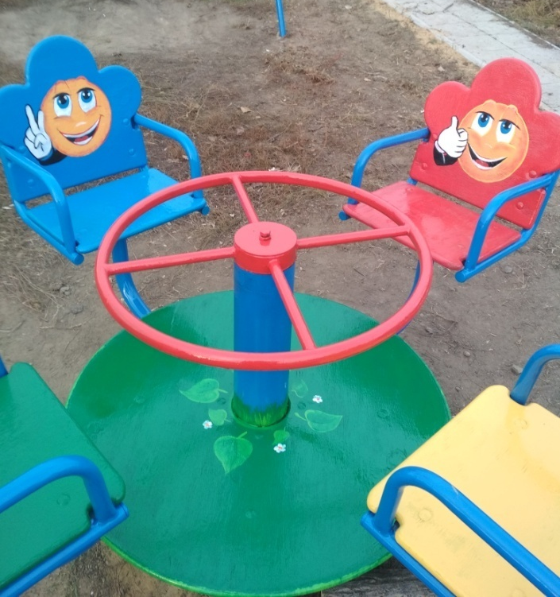

Slide 8
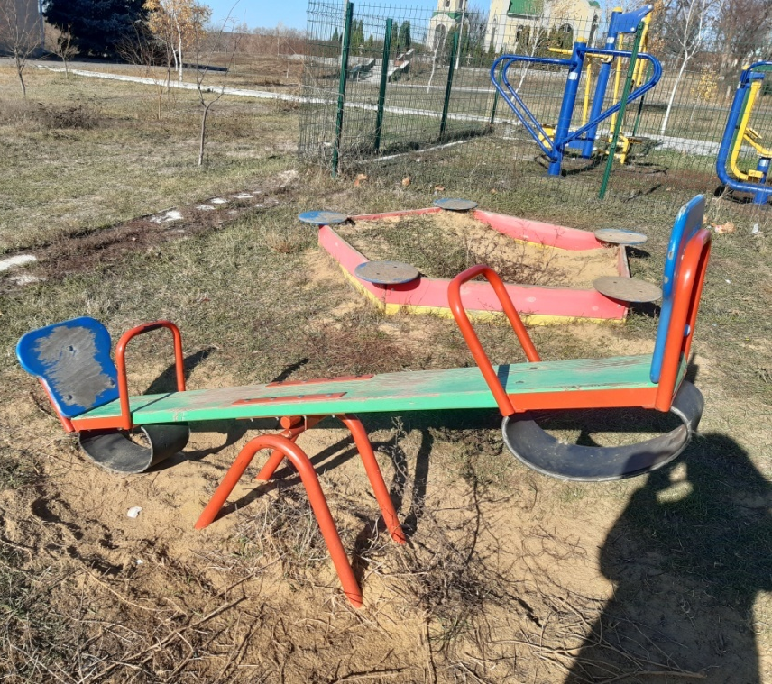
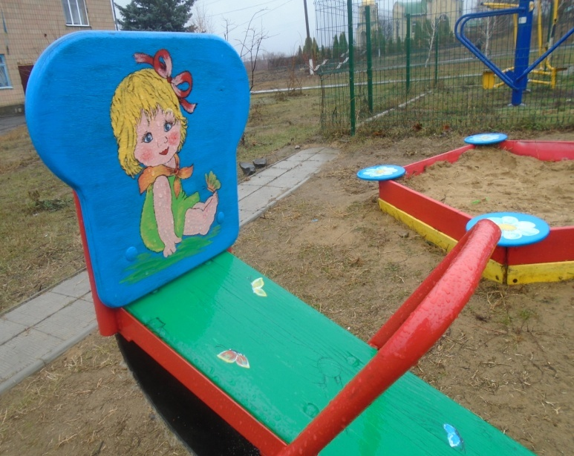
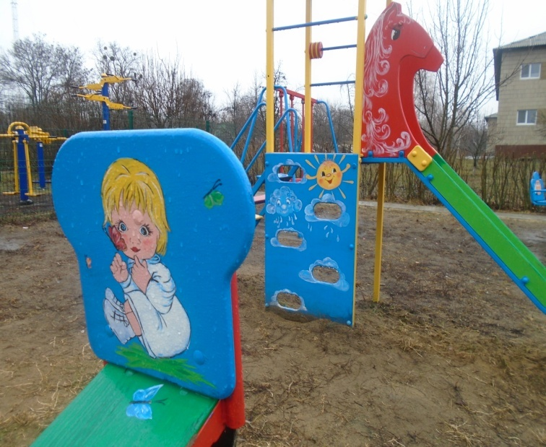

Slide 9
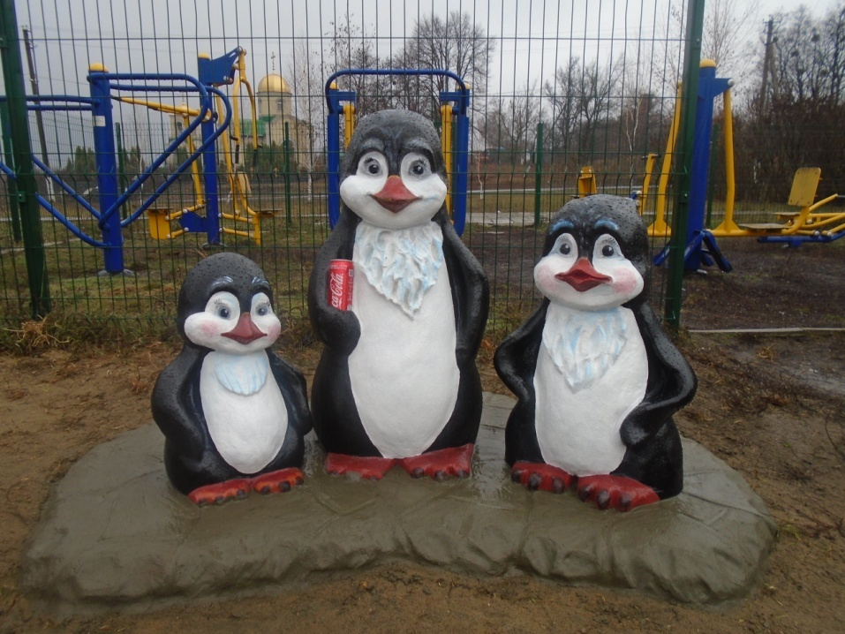
Найбільшою проблемою була відсутність сміттєвих контейнерів. Тому актуальним постало питання їх створення та встановлення. Оскільки контейнери передбачені для дитячого майданчика, учасники команди запропонували виготовити їх у вигляді пінгвінів. Вони своєю формою та яскравим забарвленням мають приваблювати дітей і доповнять гармонію дитячого світу. Екологічне виховання дітей повинно починатися у сім’ї. Тому виникла ідея створити сім’ю пінгвінів. Це дає вирішити ще одну проблему: сортування сміття (три контейнери: скло,пластик,папір).

Slide 10
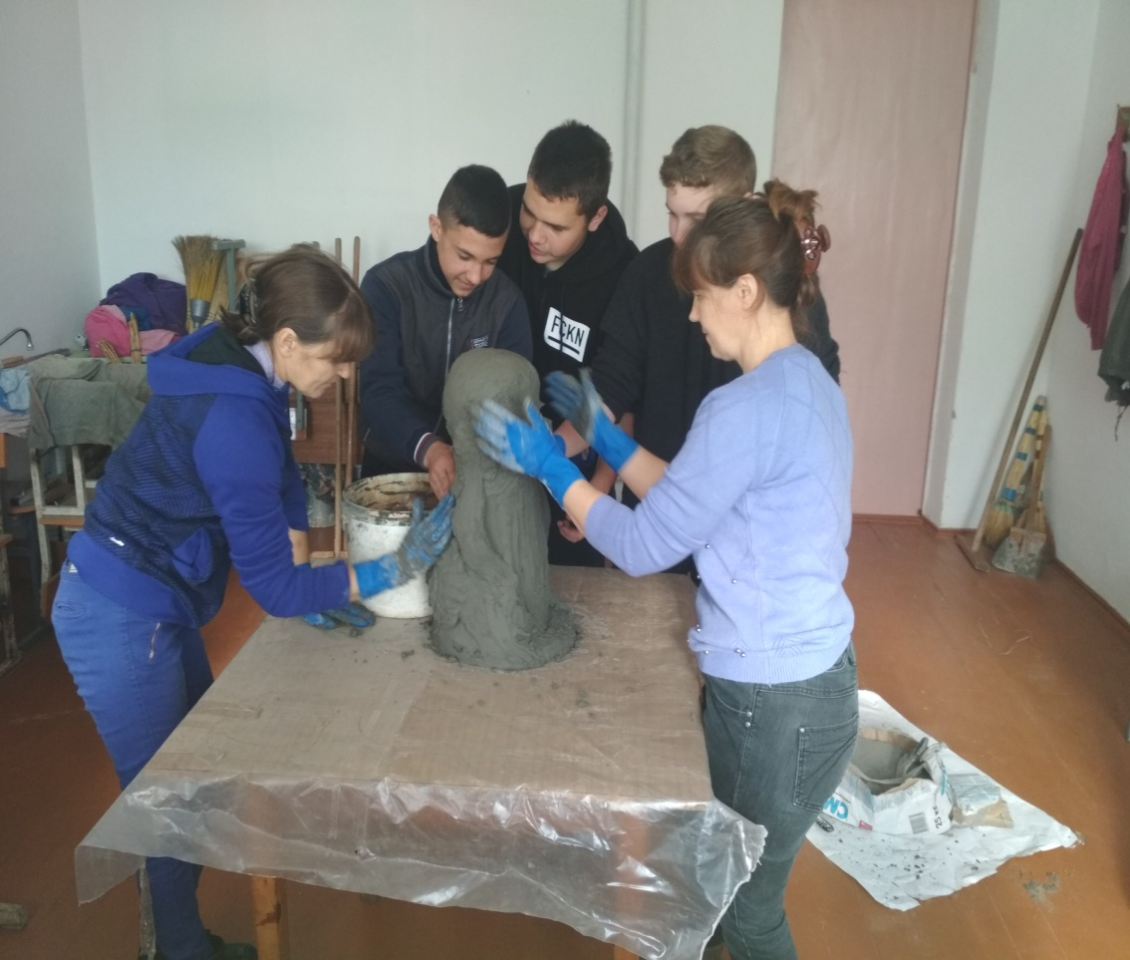
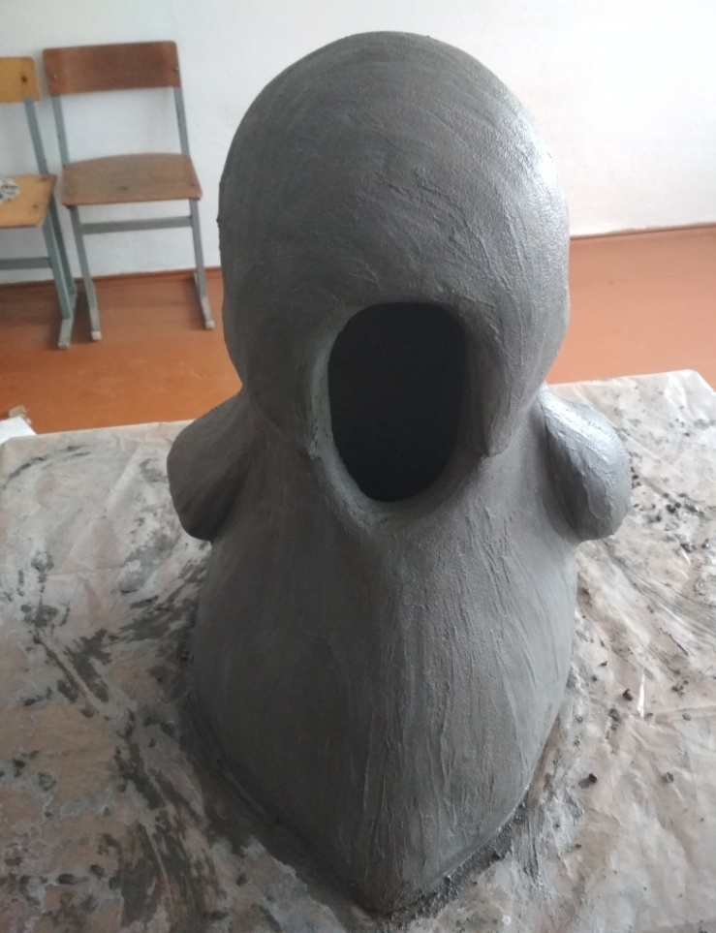
Виготовлення сміттєвих контейнерів Скульптурне ліплення у формі пінгвіна; (За ємність контейнера взято азбестові труби різних діаметрів. Скульптура виготовлена із будівельної суміші СМ-11)

Slide 11
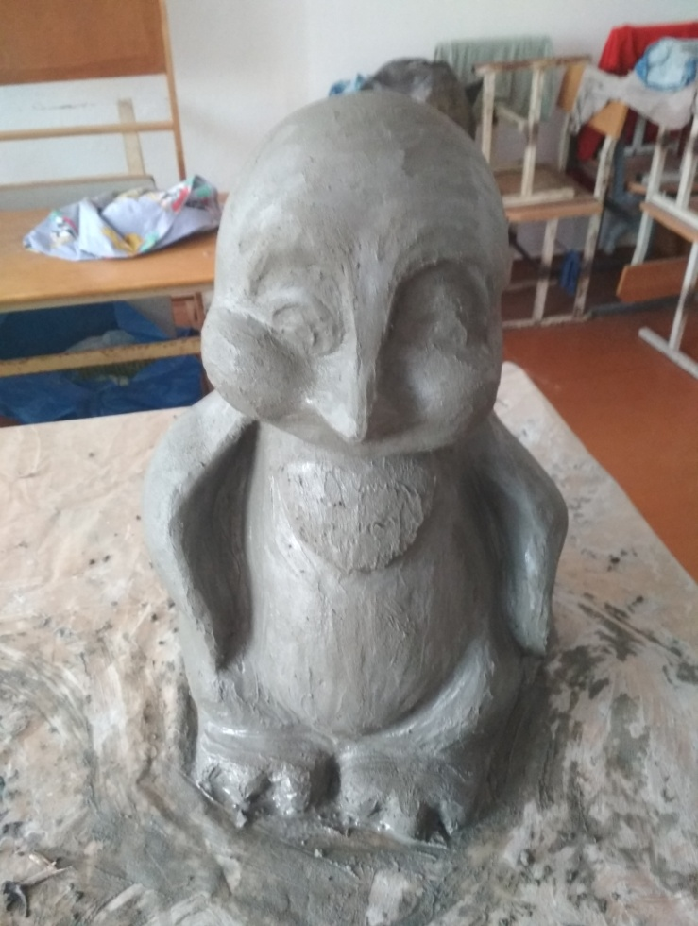
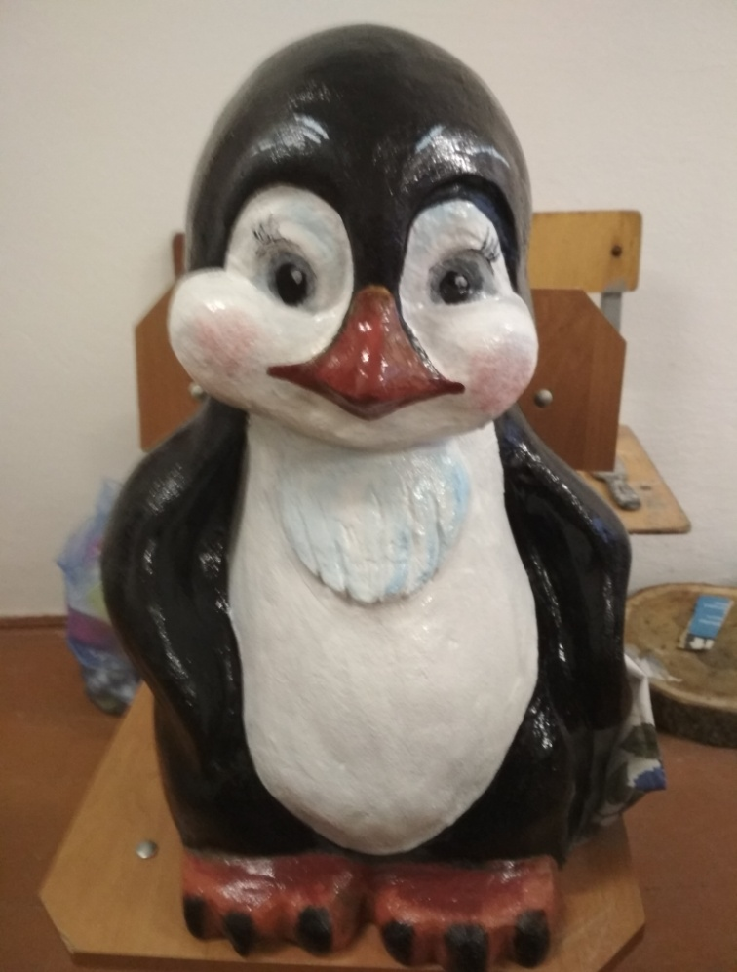
Грунтування фігур. Художнє розфарбовування контейнерів

Slide 12
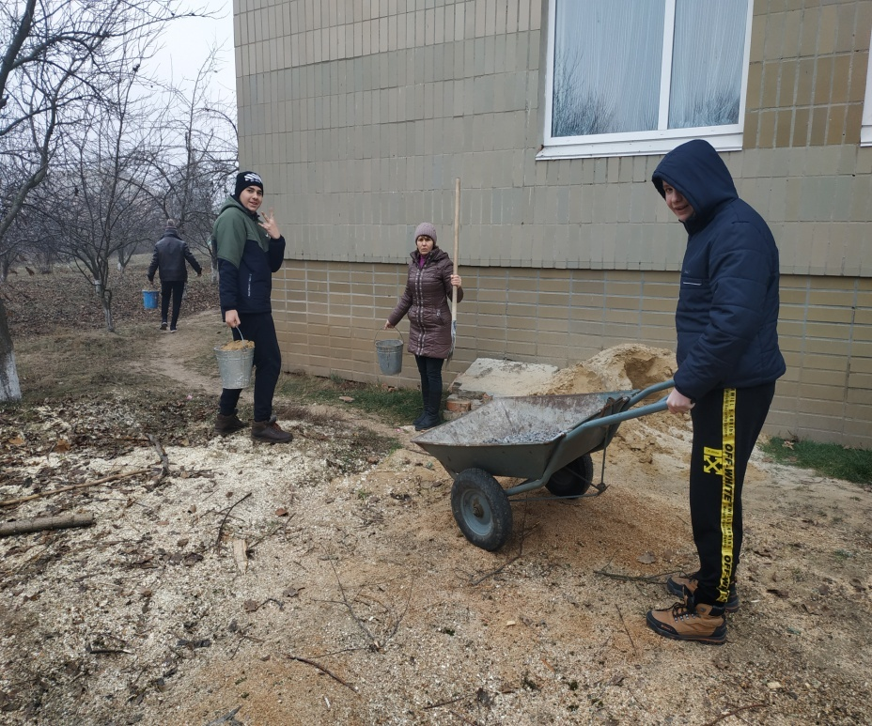
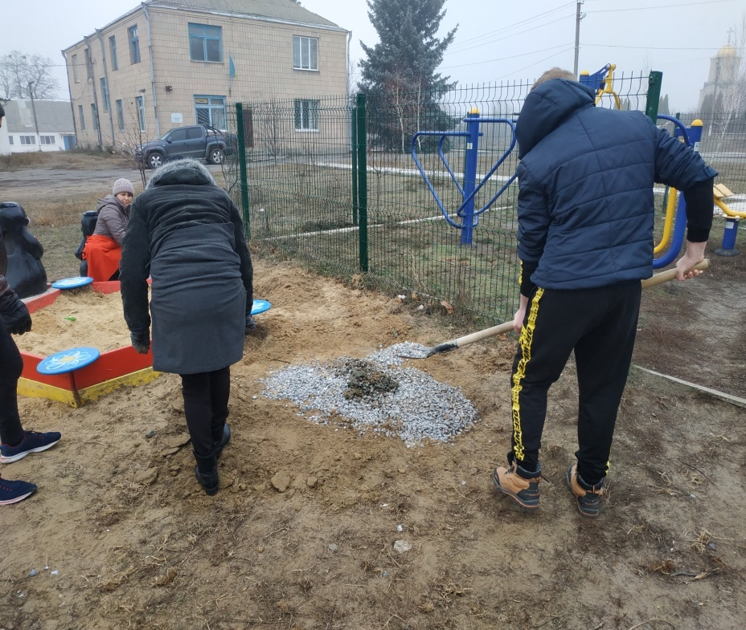
Стаціонарне встановлення контейнерів на майданчику. Бетонування основи під контейнери

Slide 13
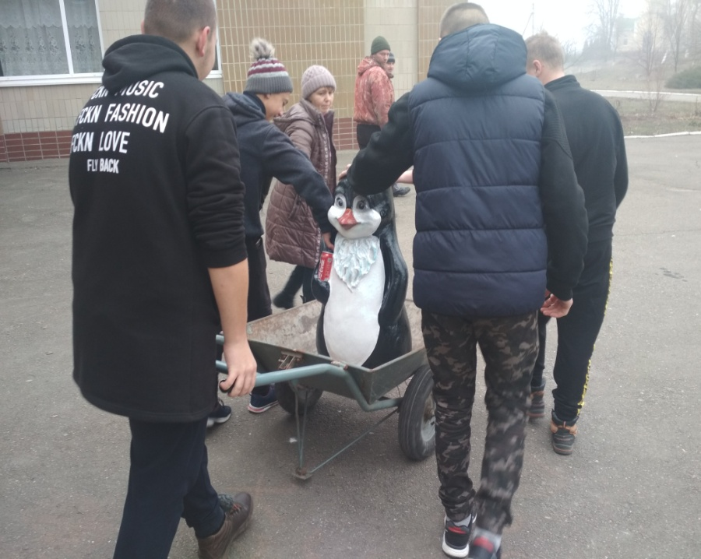
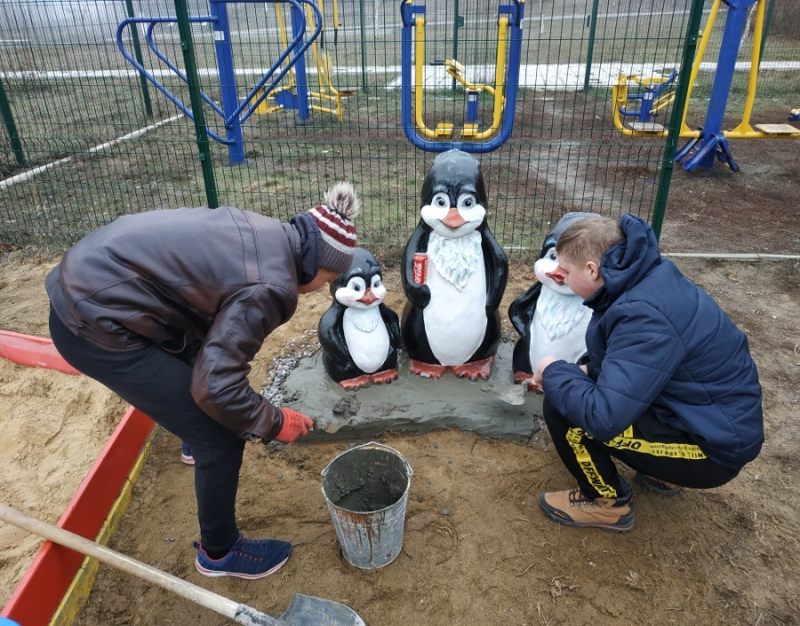
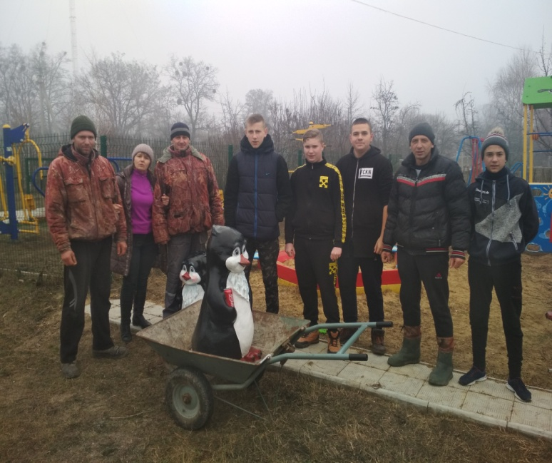
Встановлення та закріплення фігур

Slide 14
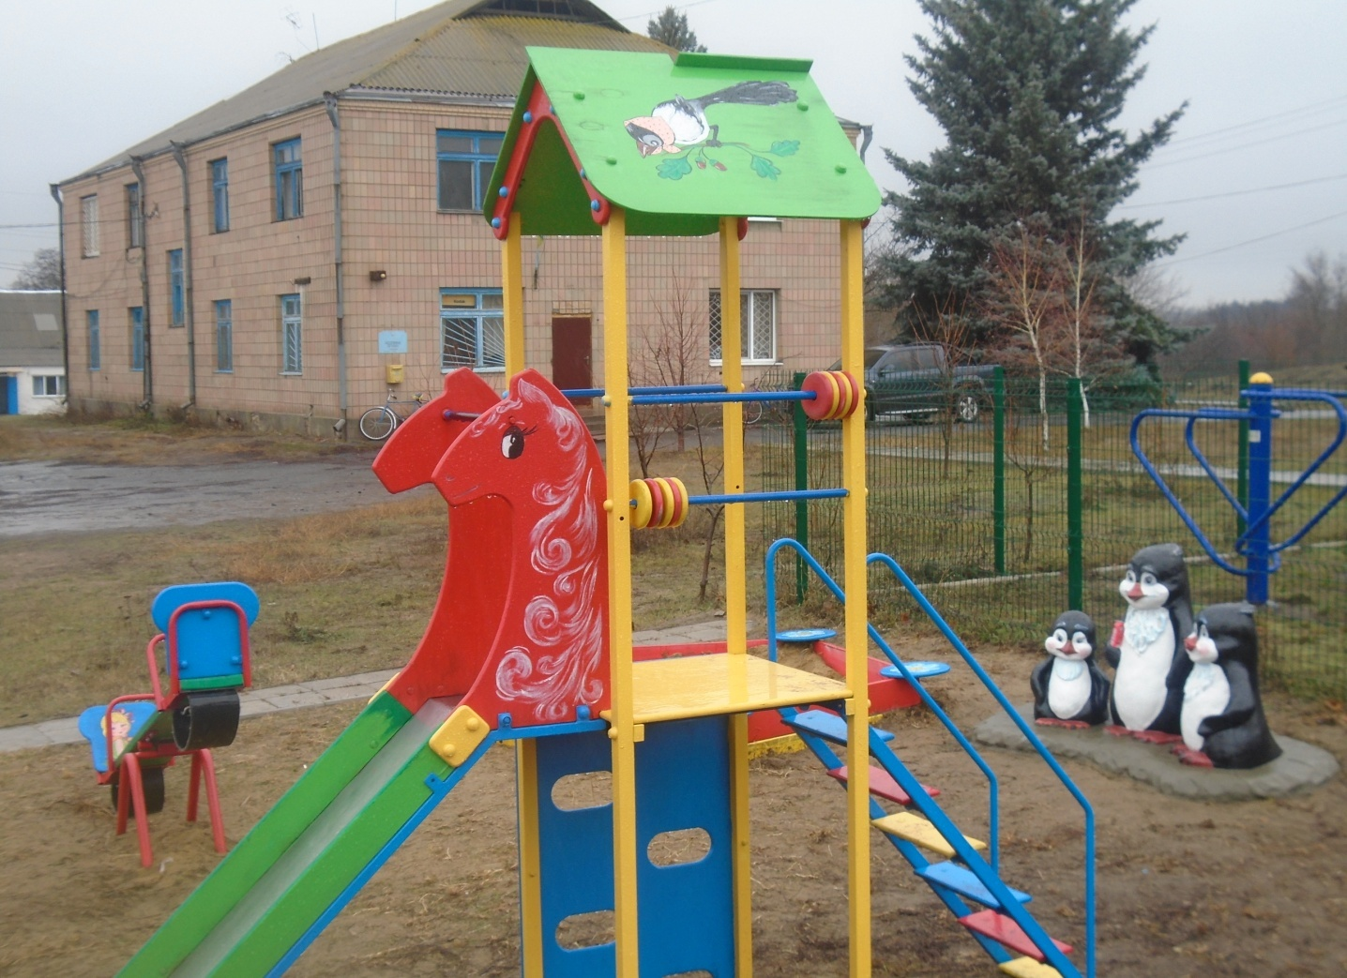
Дякуємо за допомогу в реалізації проекту : Г.В.Російчук ,
бібліотекарю школи ; Ю.А.Баторі, сільському голові; С.П.Чабану, завгоспу школи. Естетичне оформлення майданчика матиме своє продовження.

